Slide 1


Projet applicatif pour gestion des maisons modulaires
Soutenance Orale – Objectifs et Stratégies – Livrable 1
Groupe 4
Barbara LEVERT
Melvin CARRERE
Maximilien CONAN
Maxime PALETOU
Notes:
Le but de cette soutenance est de faire un point sur l’avancement du Projet applicatif pour la gestion des maisons modulaires, Pour ce livrable, j’ai été désigné Chef de Projet, et je me suis donc chargé de gérer la cohésion de l’équipe, la répartition des tâches et gestion des réunion,
Durant cette soutenance, nous allons vous présenter la problématique actuelle, les différents objectifs et stratégies ainsi que l’organisation globale du projet.

Slide 2
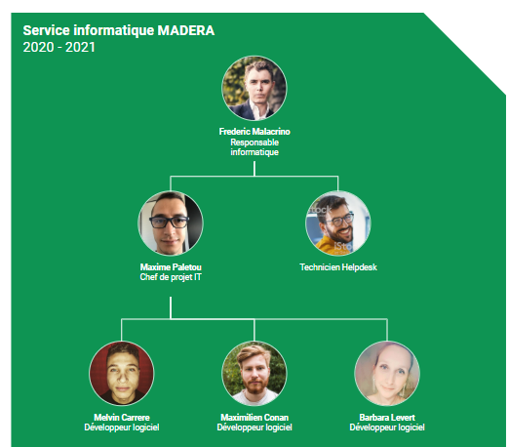
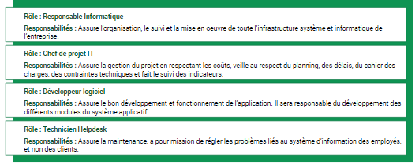
Équipe du projet

Slide 3
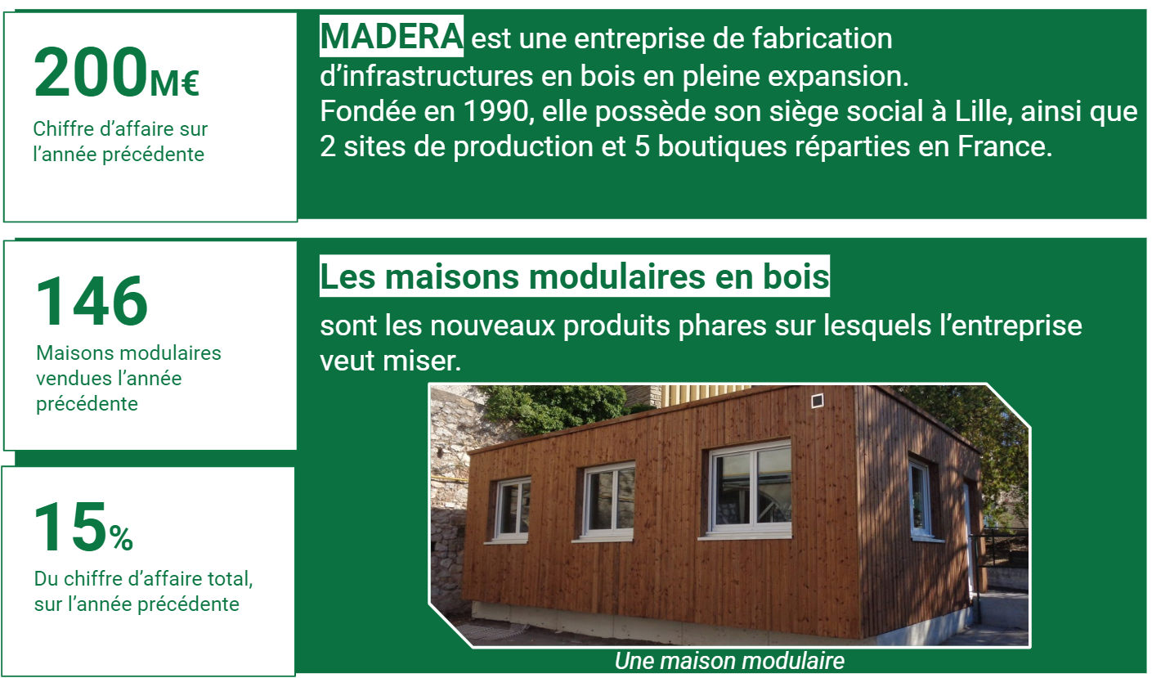
Présentation Globale
Notes:
Pour résumer rapidement, Ce projet porte sur la récente activité développée par l’entreprise, La construction de maisons modulaires. C’est un marché en plein essor sur laquelle nous souhaitons nous positionner afin de développer une part de marché confortable.
L’an passé, avec un chiffre d’affaire de 200 Millions d’euros, 15% du chiffre a été effectué via la vente de maison modulaire, Soit 146 maisons vendues au total.
Ce chiffre peut être nettement améliorer, mais l’entreprise, et surtout les commerciaux, se heurtent aujourd’hui à un problème applicatif.

Slide 4
Problématique
Délais d’attente des mises à jour important
Développé par un prestataire externe
Non adapté à l’activité de maisons modulaires
+
+
Création d’une application interne adaptée aux besoins actuels
Notes:
Effectivement, comme remontés par la plupart des commerciaux, le logiciel de gestion des devis n’est pas adapté à la vente de maison modulaires, pour diverses raisons:
Le logiciel actuel met plusieurs semaines avant de recevoir des mises à jour lorsqu’elles sont souhaitées,
Ce délais est essentiellement dû au fait que la solution actuelle est développée par un prestataire externe à l’entreprise, [VOIR POUR DEVELOPPER LA PHRASE]
- De plus, lors de sa création, le logiciel a été adapté à la vente de maison & structures prédéfinies, le marché des maisons modulaires n’étant pas encore développé. De ce fait, la présentation des maisons modulaires et de leurs avantages n’est pas optimisé et difficile à mettre en œuvre ce qui fait que la perception de personnalisation n’est pas facile à mettre en avant par les commerciaux, qui sont donc réticents à les présenter face aux clients.
C’est pourquoi le développement d’une application interne à l’entreprise et conforme aux demandes métiers actuelles a été requis. Ce qui va permettre à l’entreprise MADERA et plus particulièrement à l’activité Maison Modulaire de se développer.

Slide 5
Résultats souhaités
Augmenter la notoriété
Facilité la présentation pour les commerciaux
Tripler les commandes de maisons modulaires
ROI sur 5 ans
Notes:
Avec cette nouvelle application, nous souhaitons atteindre certains objectifs:
Nous estimons qu’un logiciel adapté permettrait d’augmenter la notoriété de l’entreprise aux yeux des clients avec une présentation claire et précise de leur chantier, leur permettant de se projeter dans leur projet [REVOIR LA SYNTAXE]
Les commerciaux seront plus enclins pour la mise en avant du produit par une ergonomie logicielle adaptée,
Leur permettant une meilleure interaction avec le client, développer leurs arguments en s’appuyant sur une schématisation précise des besoins du client et la présentation d’un devis complet,
Par cette application, l’objectif financier et de tripler la vente de maison modulaire, et obtenir un retour sur investissement en moins de 5 ans.
Je laisse Barbara introduire les différentes fonctionnalités de l’application.

Slide 6
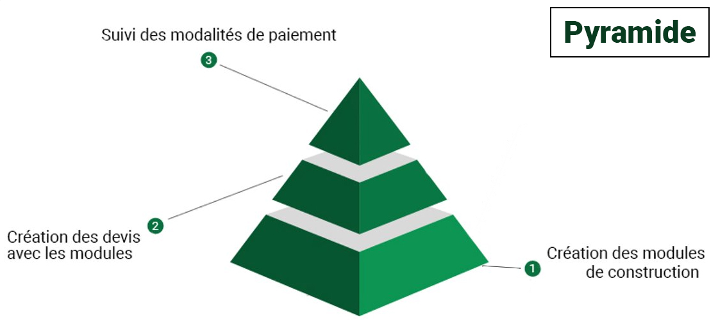
Les fonctionnalités de l’applicatif
3 grands axes :

Slide 7
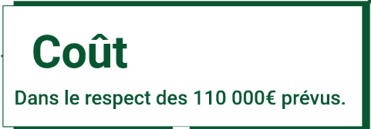
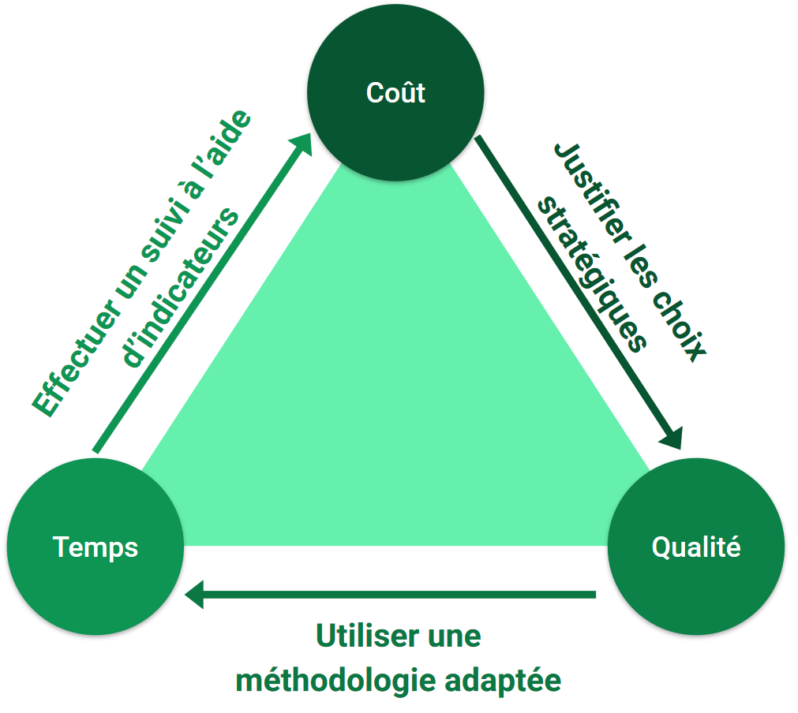
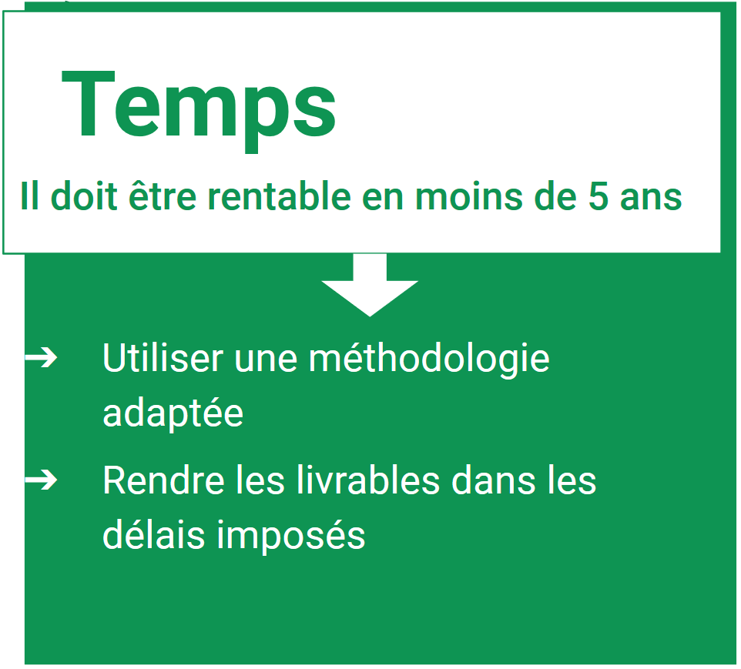
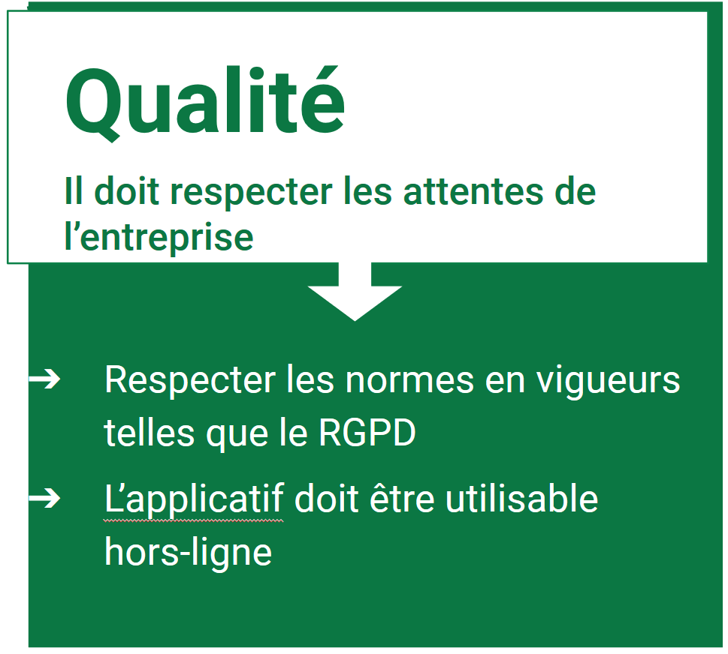
Contraintes
Notes:
Pour définir les contraintes, nous avons pris en comptes les 3 grands axes de la réussite d’un projet : Le Temps, Le Cout et La Qualité.
- Nous avons liés, pour ces 3 axes, 3 objectifs du projet : *lire objectifs sur pp*
Les contraintes ne sont pas affichées ici, mais vous les trouverez dans le document papier. En voilà quelques une :
- Pour le cout : Justifier nos choix stratégiques en tenant compte des objectifs présent et à venir du groupe.
- Pour le temps : Rendre les livrables dans les délais imposés
- Pour la qualité : Respect de la RGPD, ET le mode hors-ligne.

Slide 8
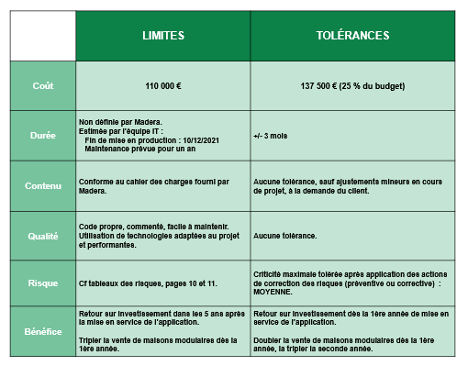
Limites et tolérances
2 grands axes :
- Techniques (périmètre)
- Autres en 6 points clés

Slide 9
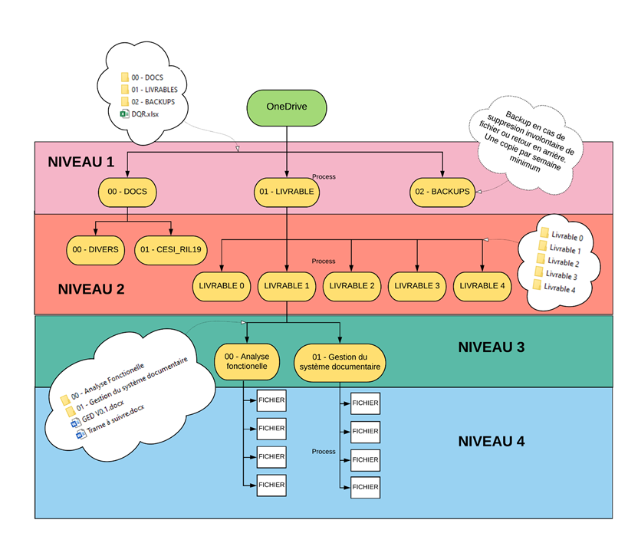
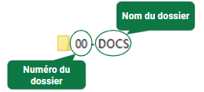
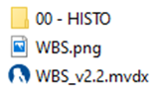
Gestion du système documentaire
Stockage
One drive
Communication
Microsoft Teams
Versionning
Git
1. Méthode de stockage et organisation
2. Schéma structurel de l’organisation des fichiers
3. Règles de nommage
Notes:
Méthode de stockage et organisation :
- One Drive : Stockade des documents, organisations des fichiers
- Microsoft TEAMS : Réunions, notifications, partage d’écrans, travail collaborative et relié à OneDrive
- GIT : Versionning des documents création de branches

Slide 10
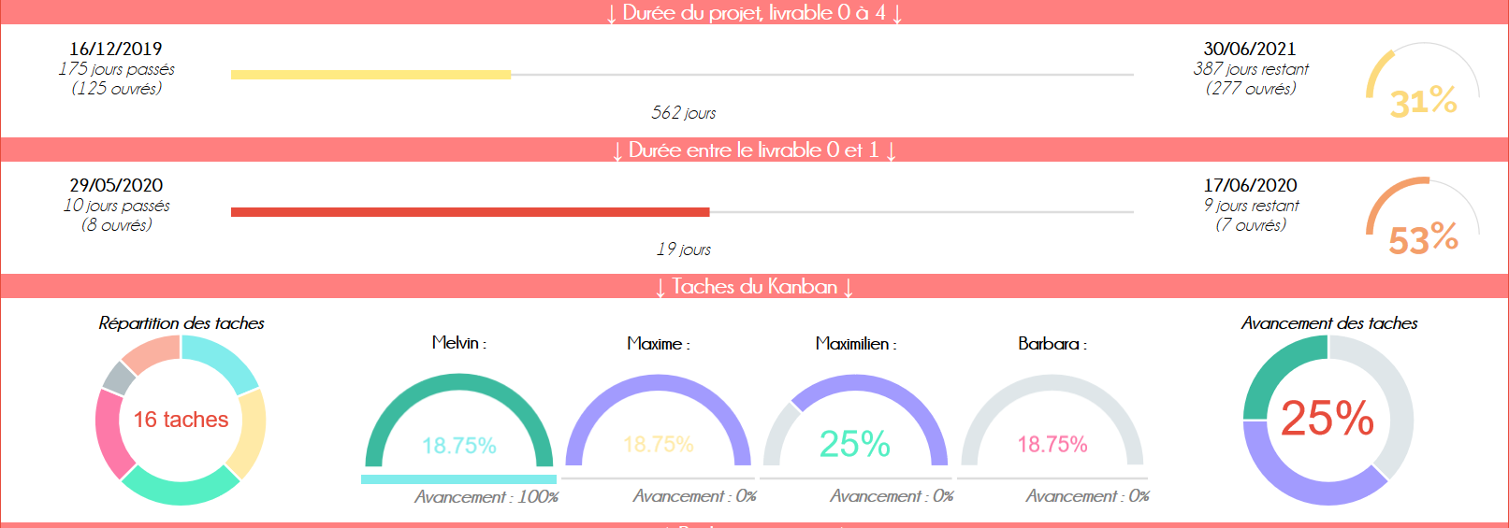
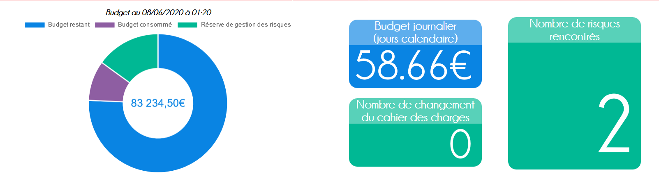
Indicateurs
Indicateurs de pilotage
Indicateurs de réussite
Notes:
Nous avons mis en place plusieurs indicateurs.
Les indicateurs de pilotage sont basés sur les dates et sur un Kanban que nous avons mis en place, pour faire une répartition et un suivi individualisé.
*Lire les indics*
Les indicateurs de réussite sont basés sur un calcul automatique du budget, ainsi que deux valeurs : *Lire indics*

Slide 11

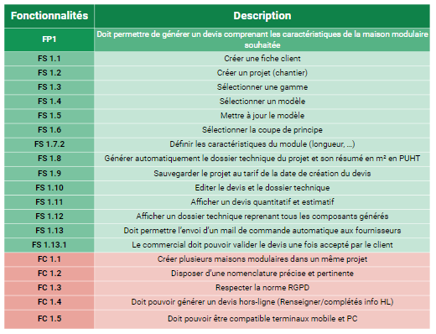

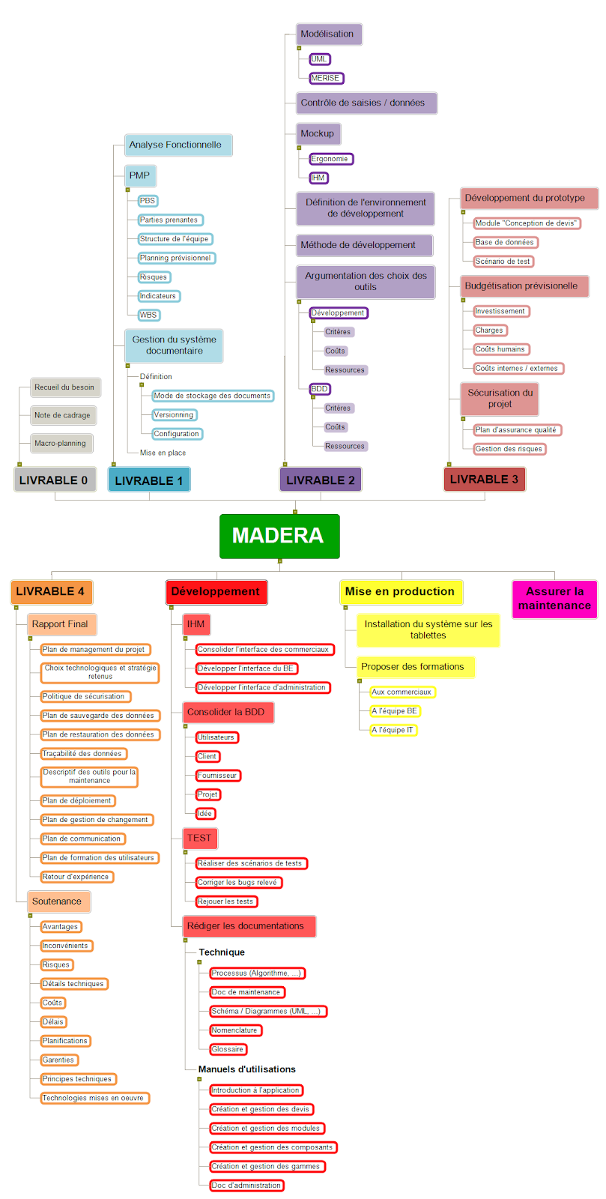

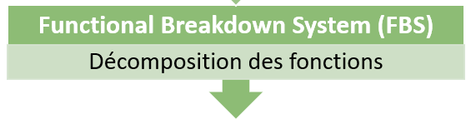

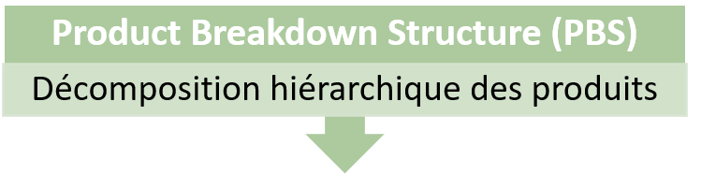
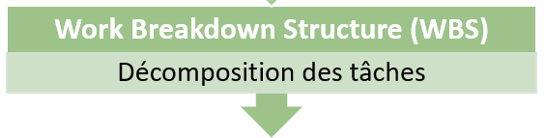

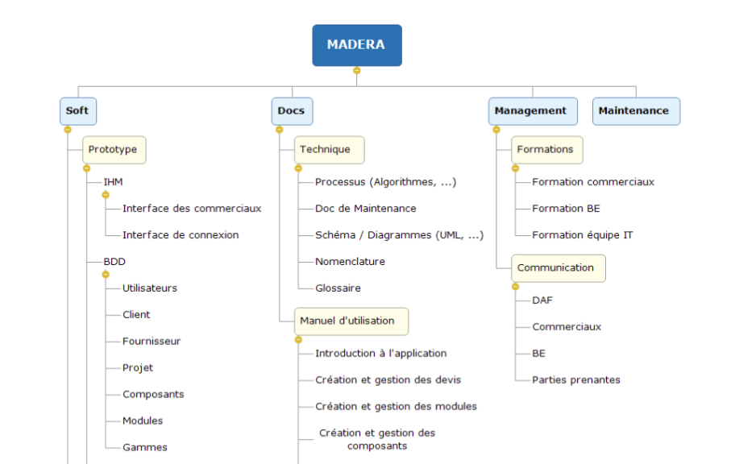








Analyse fonctionnelle
Etapes
Extrait du FBS
Extrait du PBS
Notes:
Nous avons fait fonctionné nos 4 cerveaux
WBS : Décomposition hiérarchique du projet sous forme de tâches, phase par phase. Faire chacun des livrables ?
FBS : Définition est décomposition du projet sous forme de fonctions. Fonctions contraintes / Fonctions principales
Gestion des risques : Prévention, criticité présentée par Maximilien
Planning prévisionnel
Budget

Slide 12

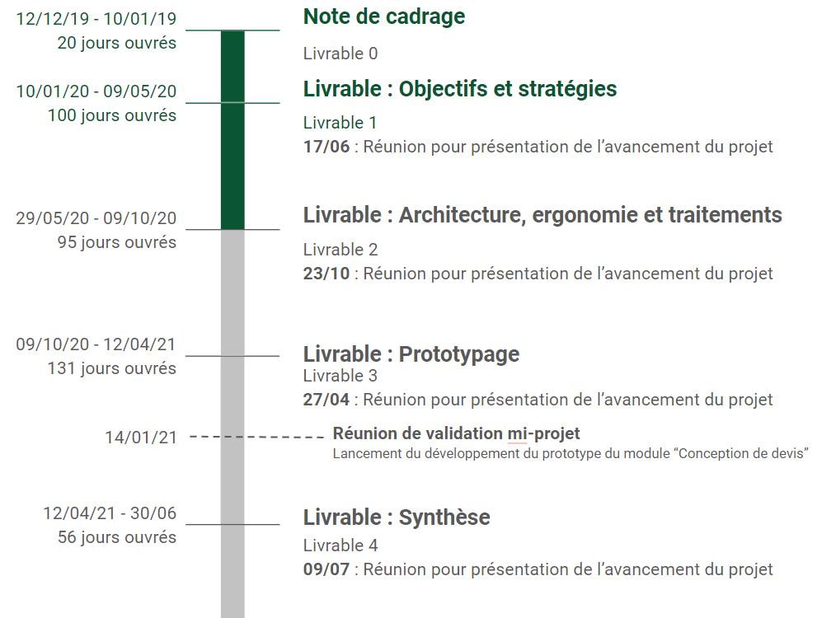
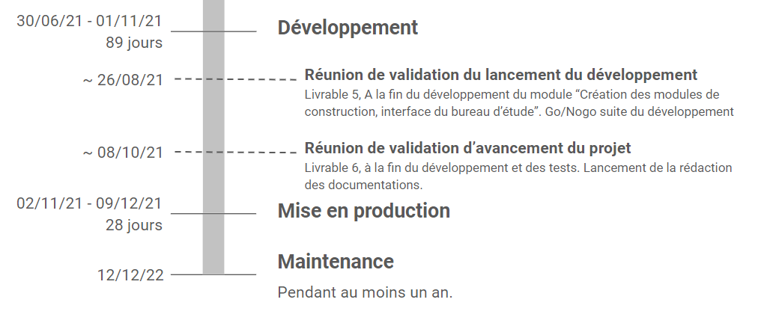







Planification
Macro-Planning
Tâches et Ressources
Planning prévisionnel
Jalons
Durée, charge de travail et coûts
Planning de référence
Génération de rapports
Avancement des tâches
Statistiques
Notes:
1. Le Macro-Planning regroupe les différentes phases du projet chronologiquement. Définition des jalons, et des durées
2. Création du planning sous Microsoft Project 2019 (mélange de tous les éléments du diapo)
3. Une fois planning OK -> Création Planning de référence -> Citer les avantages

Slide 13
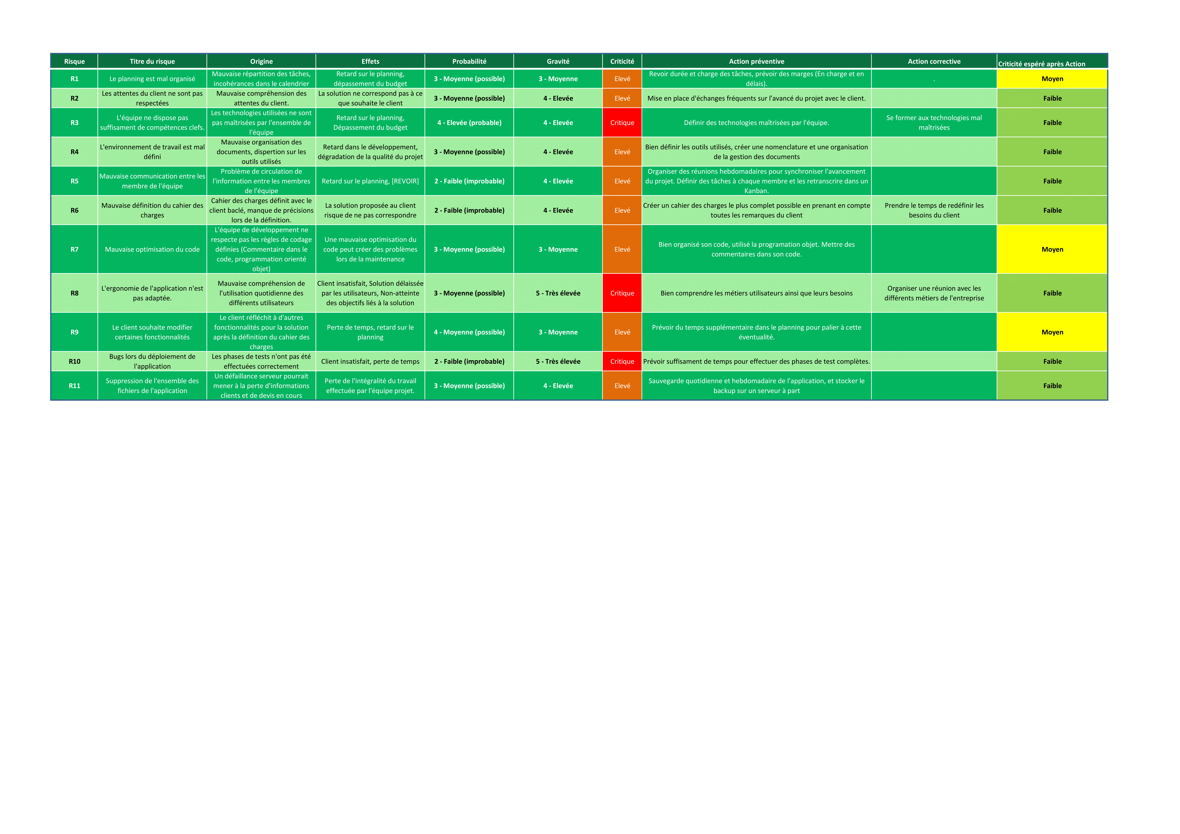
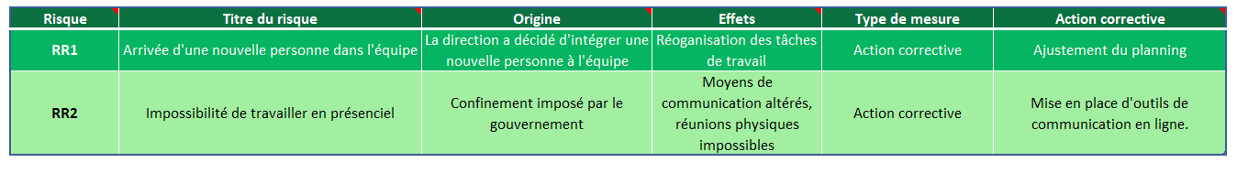
Risques
Risques prévus en amont du projet
Suivi des risques rencontrés
Notes:
Nous avons prévu plusieurs risques dès le début du projet, certains définis grâce aux objectifs du projet (comme *lire R8*).
Certains risques ont été défini via nos expériences personnelles, ou via les limites fixés par le COPIL (R1 contrainte de temps, R2 contrainte de qualité)
Nous avons définis les risques en deux catégories, ceux pour lesquels nous pouvons appliquer une action préventive, et qui donc ont une criticité très faible par la suite, ou ceux qui ont une criticité faible dès le départ mais pour lesquels nous avons prévu une action corrective si jamais ils arrivaient.
De même, nous avons créer un document de suivi des risques, géré par le chef de projet, dans lequel sont répertoriés les risques qui ont été rencontrés, les méthodes employés pour les corriger, et les effets entrainé sur le projet par ceux-ci.

Slide 14
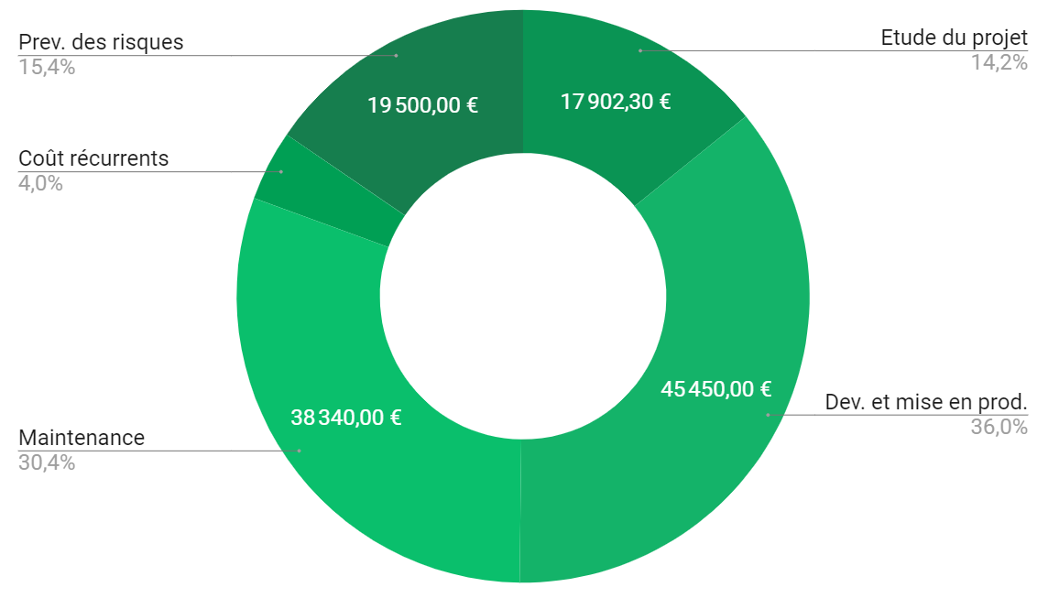
Budget
Total :
126 219,40€
Notes:
Suite a la planification qui nous a donné, grâce au gantt, les coût salarial du projet, il restait à ajouter les coût récurent et la prévision des risques pour obtenir un budget prévisionnel réaliste.
Le budget que nous avons calculé est, comme vous pouvez le voir, plus élevé que le budget initialement prévu.
Les causes à ce dépassement sont :
- L’arrivée d’une 4e personne
- La complexité du projet, qui se répercute en charge de travail conséquente, vu que la totalité du projet est à commencer depuis 0, car qu’il n’existe pas dans l’entreprise de support, de socle sur lequel lancer le projet (BDD à installer, pas d’outil de gestion type SAP, pas de licence logiciel ni de chemin directeur définie par l’entreprise dans le cadre d’un projet de dev)
Mais pour contrebalancer cette demande d’augmentation du budget prévue pour le projet, nos prévisions et calculs montre que le projet est parfaitement réalisable et sera capable de respecter les objectifs attendu. Dans les objectifs justement, le cout plus élevé ne sera qu’un investissement temporaire , puisque nous estimons que le retour sur investissement sera positif rapidement :
*Barbara*

Slide 15
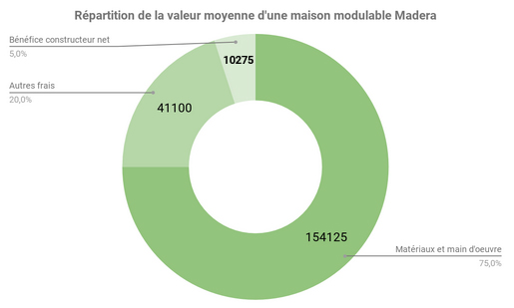
Retour sur investissement

Slide 16

Retour sur investissement
Bénéfice net global 1ère année
3 M d’euros
Frais annexes divers
Bénéfice net total estimé 1ère année
2 M 270 euros
620 000 euros
ROI POSITIF Dès LA PREMIERE ANNéE

Slide 17
Merci de votre attention
Notes:
CONCLUSION :
Durant cette soutenance nous avons pu vous montrer l’organisation de l’équipe dans la gestion du projet, la prise en compte des risques, la décomposition des fonctionnalités de l’application ainsi qu’une première approche du budget. Pour conclure, le début de ce projet se déroule très bien. Je tiens à féliciter l’équipe pour sa motivation et force de proposition quant au chemin à prendre dans la concrétisation de ce projet. Nous sommes actuellement dans le temps pour terminer le projet dans le délai imparti. Durant cette première partie du projet, nous avons remarqué que le budget alloué devrait être supérieur aux 110 00€ initialement prévus. En effet, la charge salariale, les licences logicielles nécessaires ainsi que la complexité du projet (du fait de partir de 0), nous indiquent plutôt un budget d’environs 126 220€ Il serait donc nécessaire d’augmenter ce budget de 16 220€ afin de permettre des conditions de réussite optimale du projet.
Merci de votre attention, maintenant c’est à vous pour les questions.

